Slide 1
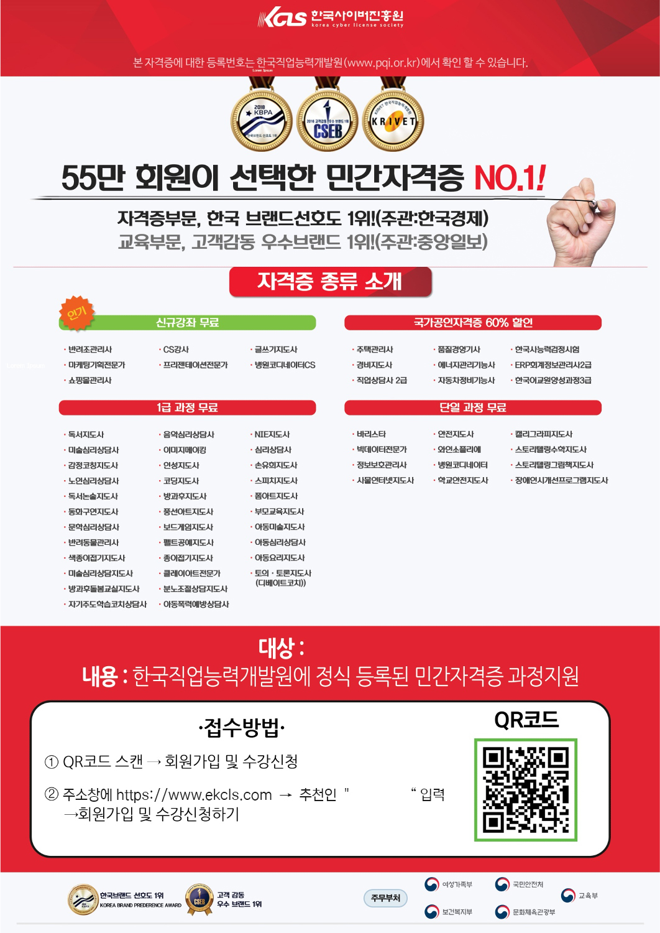
단국대 취업스펙UP! 무료수강지원
대상 : 단국대학교 컴퓨터공학과 학생
단국대

